Slide 1


Système de Busïness
Intelligence pour la Gestion RH
Analyse de la performance organisationnelle et du Turnover
Réalisé par:
Dahbi Moad, Allam Elarbi, Bouker Mohamed
Encadrant :
Pr. Hassan BADIR

Slide 2
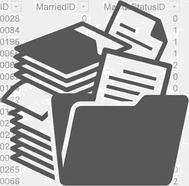

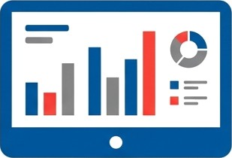
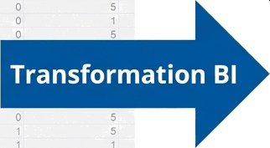

Contexte et Problématique
LE PROBLEME
(L'ANCIENNE MÉTHODE)
Gestion administrative rigide
Données dispersées (Excel)
Manque de visibilïté globale
LA SOLUTION (NOUVELLE APPROCHE)
Tableaux de bord interactifs
Décisions stratégiques
Réduction de l'attritîon

Slide 3
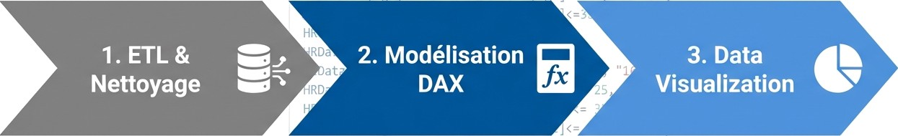
Méthodologie et Architecture Technique
Stack : Microsoft Power BI
Connexion et normalisation du fichier HRDataset.xlsx via Power Query
Création de mesures calculées : Attrition %, Age Bucket, Salary Avg.
Conception De l'expérience utilisateur (UX) et interactivité

Slide 4
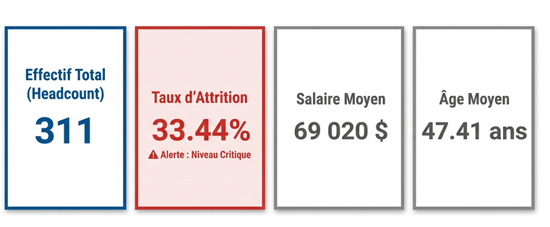
Analyse des Données : Indicateurs Clés de Performance (KPIs)

Slide 5
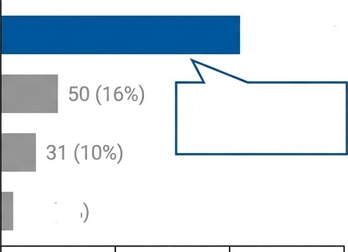
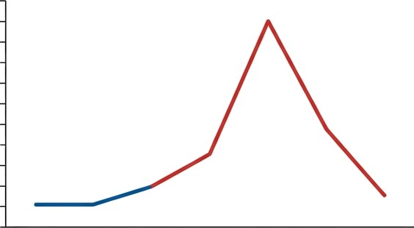
Analyse Approfondie 1
: Diagnostic du Turnover
Foyer du Problème
Temporalité des Départs
Production
209 (67%)
IT/IS
Majorité des départs ici
Sales
Software
Engineering
11 (3⁰/c
0
100 200 300 2008 2009 2010 2011 2012 2013 2014
Constat : 1 employé sur 3 a quitté l'entreprise. L'impact financier se traduit par une perte de savoir-faire et des coûts de remplacement élevés.

Slide 6
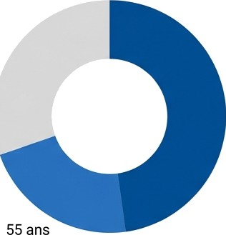
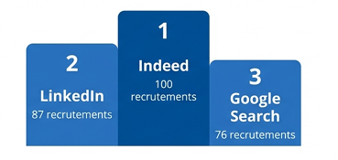
Analyse Approfondie 2 : Démographie Recrutement
Le Papy-Boom (Démographie)
Performance Recrutement
Top 3 Sources Digitales
36-45 ans
48W
1
Indeed
46-
20g
Risque : Départs à la retraite massifs à anticiper dans 10 ans.
Les canaux digitaux sont les plus performants.

Slide 7



Recommandations Stratégiques (Business Value)
Rétention (Urgent)
Lancer des Exit Interviews pour le département Production.
Comprendre les causes racines du taux de 33%.
Anticipation (Moyen Terme)
Programme Mentorat Senior-junior.
Assurer le transfert de compétences avant la vague de retraites.
Optimisation (Budget)
Réallocation budgétaire
Stopper les canaux inefficaces.
Investir 100% sur Indeed, Linkedln et Google.

Slide 8



Conclusion et Apports du Projet
Apport Technique : Maîtrise de la chaîne BI complète (ETL Power Query 4 Modélisation DAX 4 Data Storytelling).
Apport Fonctionnel : Transition d'une gestion RH ‘Intuitive’ vers une culture ‘Data-Driven’.
Perspectives Futures : Intégration de modèles de Machine Learning (Pyhon) pour prédire le risque de démission avant qu'il ne survienne.
Merci de votre attention.

